Slide 1
コンピュータと アルゴリズム
情報Ⅰ No.13

Slide 2
コンピュータのしくみ

Slide 3
【知識の整理】
①コンピュータの構成
１）（ハードウェア）＝コンピュータのうち装置のこと
・コンピュータ内部の動作のしくみ
演算・制御 （ CPU・中央演算処理装置 ）＝各装置の制御とデータの演算を行う
↑ ↓
記 憶 （ メインメモリ・主記憶装置 ）＝データのやり取りのため一時的に記憶
↑ ↓
入力・出力 （ 入力装置・出力装置 ）（例）キーボード、マウス、ディスプレイ
・周辺機器との接続規格（インターフェイス）＝（例）USB、Wifi、Bluetoothなど
２）（ソフトウェア）＝コンピュータを動かす命令や手順を記述したプログラム
・（ OS・基本ソフトウェア ）（例）Windows、iOS、Androidなど
＝ソフトとハードの仲介、デバイスドライバ（周辺機器の制御）、CPU・メモリの管理
↓ ↑
・（アプリケーションソフトウェア）（例）文書作成ソフトウェア、表計算ソフトウェアなど
＝特定の目的実現のために設計・開発されたソフトウェア

Slide 4
コンピュータの性能はどこでみる？
ﾊｰﾄﾞｳｪｱ
ＣＰＵ
ﾒｲﾝﾒﾓﾘ
ｿﾌﾄｳｪｱ
ＯＳ
ｱﾌﾟﾘｹｰｼｮﾝ

Slide 5
アルゴリズムと プログラミング

Slide 6
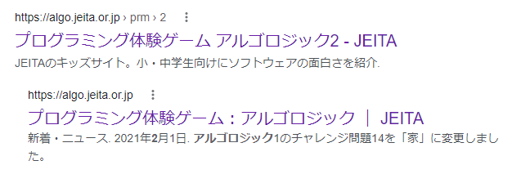
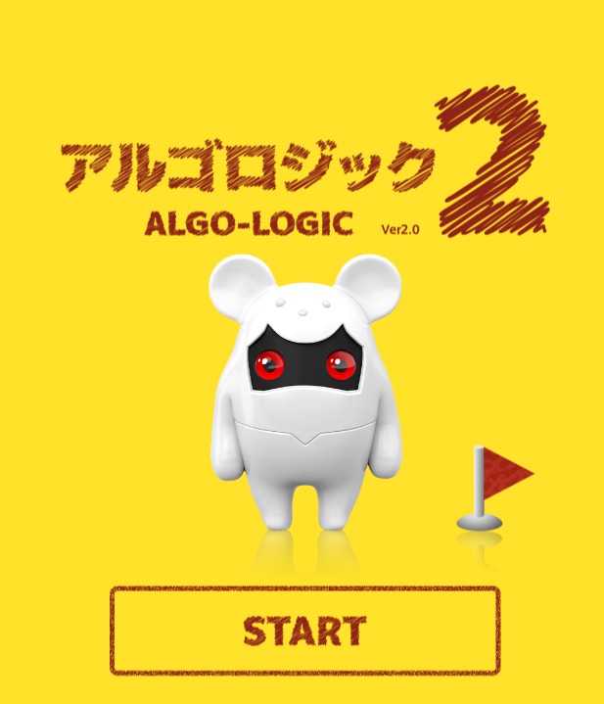
【実習１】アルゴロジックを体験
アルゴロジック２
検索

Slide 7
【記録】進んだところを記録しよう
順次処理 |  | 繰り返し |  | 分岐処理 |  | 応用
移動 |  | Ｕターン２ |  | ＩＦを使う |  | 十字
右に曲がる |  | 無限ループ |  | Ｕターン３ |  | 知恵の輪
方向転換 |  | 四角の旗 |  | ＥＬＳＥを使う |  | うずまき
Ｕターン１ |  | 十字回廊 |  | ＩＦを使う |  | 八方向

Slide 8
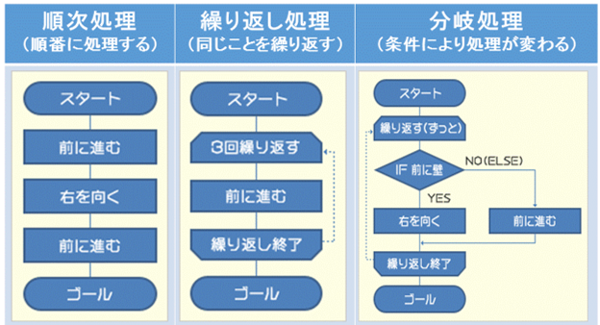
【知識の整理】
①アルゴリズム
・（ アルゴリズム ）＝何かを行う時の処理手順のこと
↓ この手順をもとにプログラミング言語で表現する ＝ 手順は重要
・（ プログラム ）＝アルゴリズムをコンピュータが処理できるよう にプログラミング言語で記述したもの
②アルゴリズムの基本構造
・（ 順次構造 ）＝順番に処理する ・（ 反復構造 ）＝同じことを繰り返す ・（ 分岐構造 ）＝条件により処理を変え ③アルゴリズムの表現方法 ・（ フローチャート ）、アクティビティ図、 画面遷移図

Slide 9
【振り返り】
No.13の学習・実習で学んだこと・気づいたこと・考えたことを書きましょう ☞箇条書きで3行以上

